Slide 1
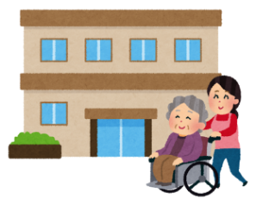
別紙
～ 東京都における障害福祉サービス継続支援事業の流れ ～
この補助事業を活用する際の手順は、概ね以下のとおりです。
締切：令和６年２月５日（必着）
※締切より後に感染等が発生し対象経費が発生した場合は、御相談下さい。
（締切前に発生したコロナ感染案件を締切後に遅延申請することは認められません。）
令和６年５月頃までに交付予定
※都への資料提出状況により、交付時期は前後します。期限どおりの提出に御協力をお願い致します。
Ｑ
該当する施設・事業所
・休業要請あり
・感染、感染者と接触があった
者が発生
・自費で検査を実施した入所
施設・ＧＨ
・居宅訪問した通所施設等
・感染者が発生、休業施設等
の利用者受入れ、応援職員
派遣
１
３
交付申請
実績報告
２
４
交付決定
補助金を交付
東京都
※実績報告額＝補助交付額は、交付決定額を上回ることができません。交付申請の際は、見込まれる経費を最大限見積もって計上してください。

